Slide 1

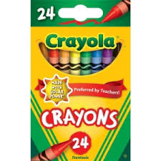
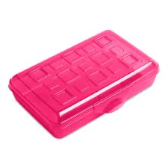

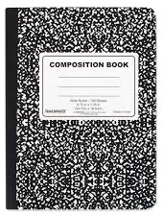

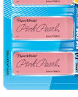
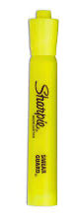
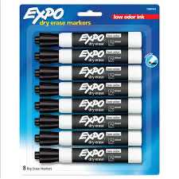
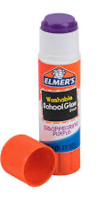
4th Grade – 4 to Grado
School Supplies – útiles escolares
ALL STUDENTS will need a backpack and a refillable water bottle (NO GLASS). Please DO NOT buy mechanical pencils, markers or backpacks with wheels. Parents/ guardians we ask that you please label the bag you bring the things into Back to School Night.
TODOS LOS ESTUDIANTES necesitarán una mochila y una botella de agua rellenable (NO VIDRIO). Por favor, NO compre lápices mecánicos,marcadores ni mochilas con ruedas. Padres/tutores: les pedimos que etiqueten la bolsa con las cosas.
1 – 24 ct. Crayola crayons/ 1 caja de 24 crayones crayolas
1 pencil box or pouch/ 1 estuche para lápices
2 pks – 12 ct sharpened pencils/ 2 paquete de lápices afilados
4 WIDE ruled composition notebooks/ 4 cuaderno de rayas anchas de composición
4 plastic pocket folders/ 4 carpetas de dos bolsillos plastico
1 – 8 ct dry erase markers/8 ct marcadores para pizarrón blanco
2 large erasers/ borradores grandes
2 glue sticks/ barras de pegamento
2 yellow highlighters/ resaltadores amarillos
1 headphones (no ear buds)/ audifonos
---------------------------------------------------------
2 pk wide ruled notebook paper/ 2 pq papel suelto de rayas anchas
1 bottle of elmer’s glue/botellas de pegamento Elmer’s
3 kleenex boxes/ cajas de kleenex
3 clorox disinfecting wipes/ toallitas desinfectantes clorox
1 bottle of hand sanitizer/ desinfectante de manos

Slide 2

Welcome to 4th Grade!
We are thrilled to welcome you and your child to an exciting new school year! In 4th grade, we believe that we are better together. Our classrooms foster a culture of collaboration and teamwork. By working across languages and subjects, we help students develop critical thinking skills and a global perspective.
One of the biggest highlights of 4th grade is our deep dive into the history of our home state. To bring our social studies curriculum to life, we take an annual field trip to Lincoln, Nebraska. During this trip, students get the chance to:
Visit the State Capitol building.
See Nebraska’s history in person.
Understand how our state government functions.
We view parents as our most important partners. We look forward to communicating with you throughout the year to ensure your child feels supported, challenged, and inspired.
Thank you for being part of our 4th-grade community!
Sincerely,
The 4th Grade Team
Contact information:
Send us message on ClassDojo or to our email
Mrs. Freyermuth (dual English)
Patricia.Freyermuth@ops.org
Sra. Martinez (dual Spanish)
Elizabeth.martinezcamacho@ops.org

Slide 3

¡Bienvenido a 4º Grado!
¡Estamos encantados de darle la bienvenida a usted y a su hijo/a a un nuevo y emocionante año escolar! En cuarto grado, creemos que somos mejores juntos. Nuestras aulas fomentan una cultura de colaboración y trabajo en equipo. Al trabajar tanto en inglés como en español y en diferentes materias, ayudamos a los estudiantes a desarrollar habilidades de pensamiento crítico y una perspectiva global.
Uno de los aspectos más destacados de cuarto grado es nuestra inmersión profunda en la historia de nuestro estado. Para dar vida a nuestro currículo de estudios sociales, realizamos una excursión anual a Lincoln, Nebraska. Durante este viaje, los estudiantes tendrán la oportunidad de:
Visitar el edificio del Capitolio Estatal.
Ver la historia de Nebraska en persona.
Comprender cómo funciona el gobierno de nuestro estado.
Consideramos a los padres como nuestros socios más importantes. Esperamos comunicarnos con usted durante todo el año para asegurar que su hijo/a se sienta apoyado, desafiado e inspirado.
¡Gracias por ser parte de nuestra comunidad de cuarto grado!
Atentamente,
El Equipo de 4º Grado
Información de contacto:
Envíanos un mensaje en ClassDojo o a nuestro correo electrónico
Mrs. Freyermuth (dual inglés)
Patricia.Freyermuth@ops.org
Sra. Martinez (dual español)
Elizabeth.martinezcamacho@ops.org

